Slide 1


Module 7
L’ouverture des données au-delà du transport public
Formation PAGOF – Ouverture des données de transport
3 – 5 juillet 2019 – Tunis
Ishan Bhojwani

Slide 2
Au-delà du transport public (métro, tram, bus), quelles sont, à votre avis, les informations intéressantes pour les usagers ?

Slide 3
Ce que nous allons aborder
Identifier les données utiles aux réutilisateurs
Données sur les mobilités douces (vélos libre-service, véhicules en partage etc)
Comment constituer des référentiels partagés et accélérer la constitution de ces bases ?
  Bornes de recharge de véhicule électriques
  Aires de covoiturage
  Stationnement
Données relatives au transport à la demande : TàD rural, covoiturage, taxi, etc.

Slide 4
Véhicules en partage
Automobiles, vélos, scooters,
Trois type de partage
  En boucle
  En station
  En freefloating
Un standard en construction : le GBFS

Slide 5
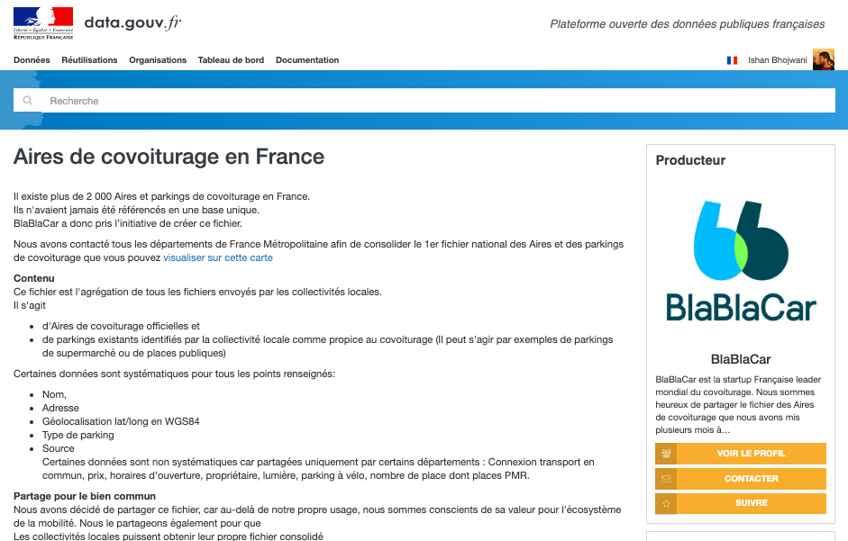
Le cas des lieux de covoiturage

Slide 6
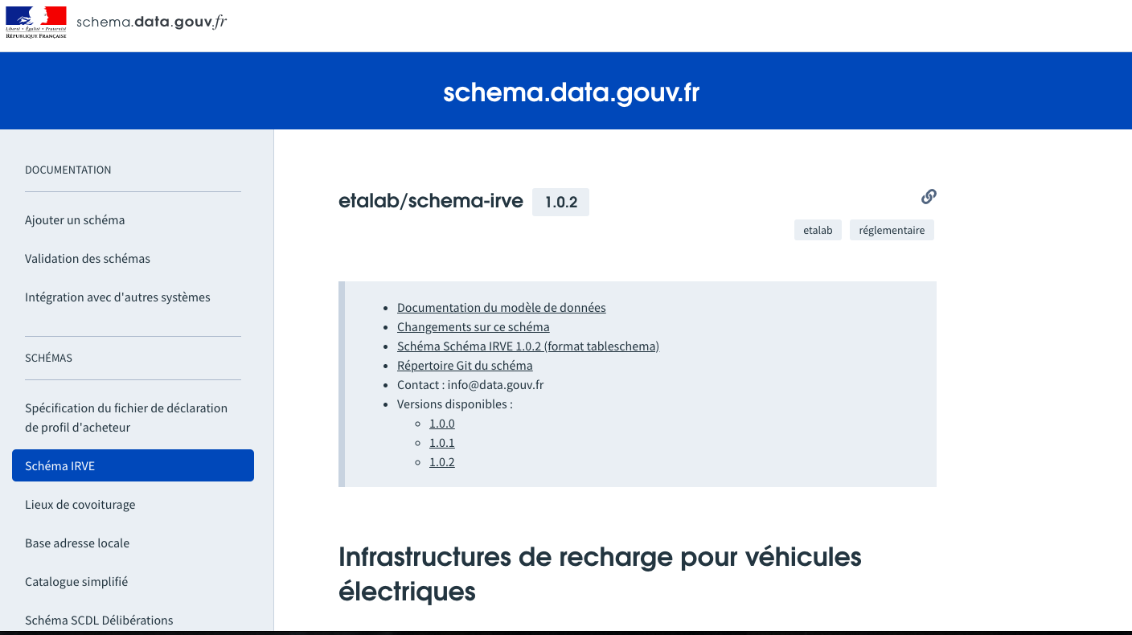
Bornes de recharge pour véhicules électriques
https://schema.data.gouv.fr/etalab/schema-irve/latest.html

Slide 7
Stationnement hors-voirie
Base nationale consolidée
https://docs.google.com/document/d/1hTAwc0ESeu3_4yDNawXsFmYqOf3XUHB5ziQ-rA1f56Q/edit?usp=sharing

Slide 8
Taxi
Construire une infrastructure publique de données de taxis pour encourager le développement de services numériques : l’expérience le.taxi

Slide 9


Le registre pour tous
les Taxis de France

Slide 10


Slide 11
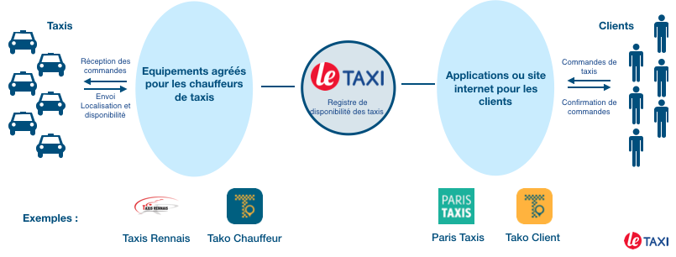

Slide 12
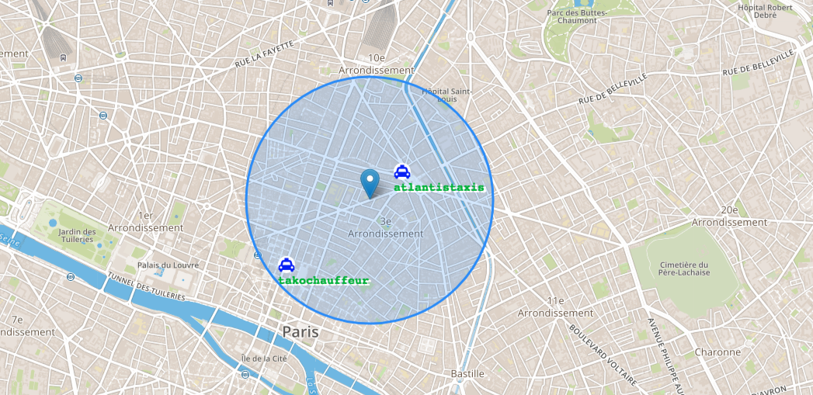

Slide 13
Statistiques
de 83 000
demandes de courses
depuis 2016
15 000
courses effectuées
depuis 2016

Slide 14
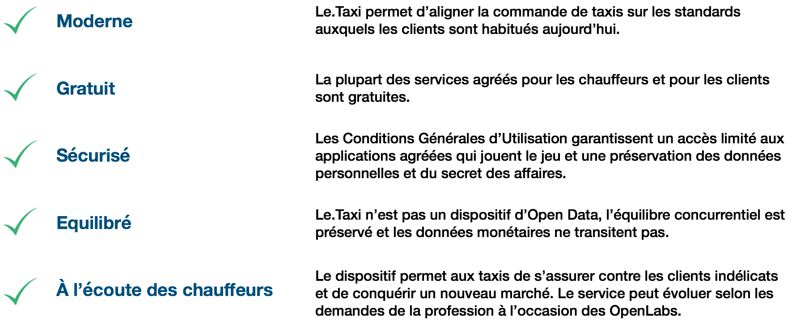

Slide 15
Avez-vous appris des choses ?
0
1
2
3
4
5

